Slide 1
数学物理方程
第一章方程的一般概念

Slide 2

第一节方程的基本概念
定义：一个含有多元未知函数及其偏导数的方程，称为偏微分方程。
一般形式：
其中u 为多元未知函数，F是 以及u的有限个偏导数的已知函数。
注意：在偏微分方程中可以不含未知函数u，但必须含有未知函数u的偏导数。

Slide 3
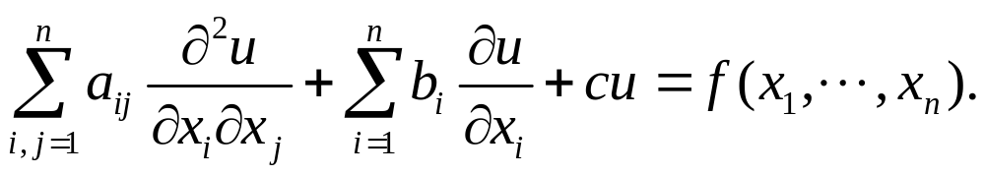
  定义：偏微分方程中未知函数的最高阶偏导数的阶数称为偏微分方程的阶。
  定义：如果一个偏微分方程对于未知函数及其各阶偏导数都是一次的，及其系数仅依赖于自变量，就称为线性偏微分方程。
  二阶线性偏微分方程的一般形式：

Slide 4
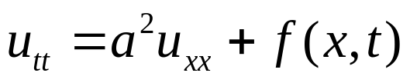
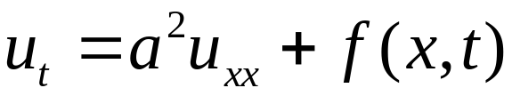
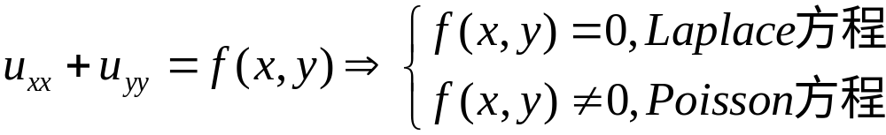
波动方程
热传导方程
位势方程

Slide 5



第二节二阶线性偏微分方程的分类
一、方程的分类
一般形式
其中u(x,y)是未知函数，
都是x,y的已知函数，且 不同时为零。
称 为方程的判别式。
Notes:
F/p 的物理意义为：单位质量物质在单位时间产生的热量
f 的物理意义为：单位热容量物质在单位时间产生的热量

Slide 6




定义:(1)若在 处 称方程（1）在点
处为双曲型方程；
(2)若在 处 称方程（1）在点
处为抛物型方程；
(3)若在 处 称方程（1）在点
处为椭圆型方程。

Slide 7
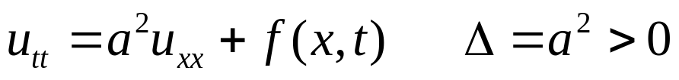


例：波动方程 双曲型
热传导方程 抛物型
位势方程 椭圆型

Slide 8
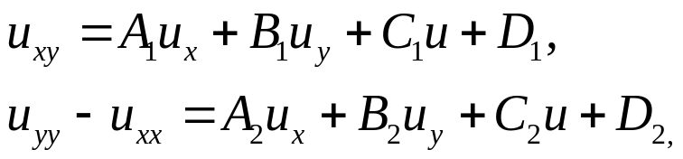
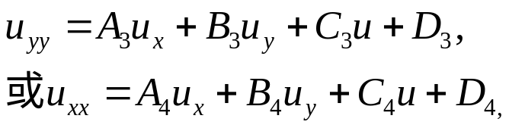

二、方程的标准形式
定义：方程 分别称为
双曲型方程的第一标准形和第二标准形。
方程 称为抛物型方程的标准形。
方程 称为椭圆型方程的标准形。
Notes:
f 的意义为：单位质量的受力；

Slide 9
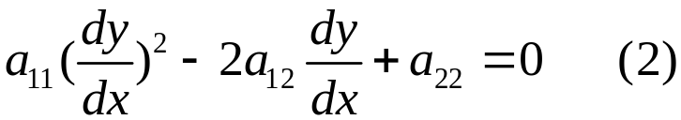
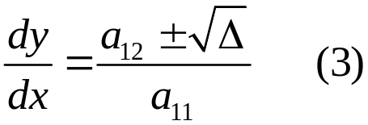


三、方程的化简
步骤：第一步：写出判别式 ，根据判别式判断方程的类型；
第二步：根据方程（1）写如下方程
称为方程（1）的特征方程。方程（2）可分解为两个一次方程
称为特征方程，其解为特征线。
设这两个特征线方程的特征线为
令

Slide 10








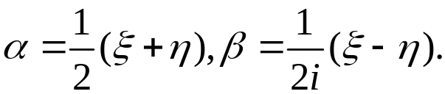



第三步(1)当 时，令 以 为新变量方程（1）化为标准形
其中A,B,C,D都是 的已知函数。
(2)当 时，特征线 令
其中 是与 线性无关的任意函数，这样以 为新变量方程(1)化为标准形
其中A,B,C,D都是 的已知函数。
(3)当 时，令 以 为新变量方程（1）化为标准形
其中A,B,C,D都是 的已知函数。

Slide 11


例1.化标准形式并求通解
例2.化标准形式
例3.化标准形式
注意：二阶偏微分方程含有两个任意函数，
二阶常微分方程含有两个任意常数。

Slide 12
第二章 行波法

Slide 13
第一节 定解问题
一、定义
1.我们把描述一个物理过程的偏微分方程称为泛定方程。
2.一个过程中发生的具体条件称为定解条件。
3.泛定方程带上适当的定解条件，就构成一个定解问题。
4.用来表示初始状态的条件称为初始条件；
用来描述边界上的约束情况的条件称为边界条件。
注意：初始条件的个数与方程中出现的未知函数u对时间变量t的导数的阶数有关。

Slide 14
二、定解问题
1.初值问题（Cauchy问题）
只有泛定方程和初始条件的定解问题。
2.边值问题
泛定方程加上边界条件的定解问题。
注意：位势方程只有边值问题（位势方程与时间无关，所以不提初始条件）。
3.混合问题
既有初始条件又有边界条件的定解问题。

Slide 15
三、叠加原理
原理：
  线性方程的解可以分解成几个部分的线性叠加，只要这些部分各自满足的方程的相应的线性叠加正好是原来的方程
  如：L u₁ = f₁
  L u₂ = f₂
  则：L (au₁+ bu₂)= af₁ + bf₂

Slide 16
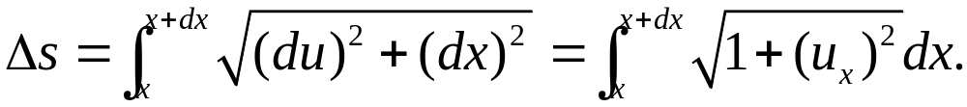
四、弦的振动方程的导出
（考察一根均匀柔软的细弦，平衡时沿ox轴绷紧）
考察一根长为l的细弦，给定弦的一个初始位移和初始速度，弦作横振动，确定弦上各点的运动规律。
设弦在xu平面内振动，在某一时刻t，弦的瞬时状态已给出，此时x点弦的位移为u(x,t).
考察原长为dx的一小段弦（x,x+dx）.在振动时这小段弦的长度为

Slide 17







由于只考虑微小振动，略去 ，所以 即弦的长度变化忽略不计。而在弦上x及x+dx点弦的张力为 与x轴夹角为 用 表示单位长度弦的质量，则长为dx的一小段弦的质量为
。 是弦的加速度，及单位长度弦上所受的外力大小为F(x,t).
Notes:
确定微分方程的解需要附加条件，
附加条件的个数由最高导数的阶数确定。

Slide 18
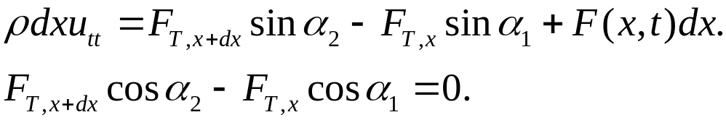




则根据牛顿第二定律，有
对微小振动， 都很小，故
即 并且 的值不随时间变化，为常数。
同样 都很小，有
根据导数的几何意义:

Slide 19
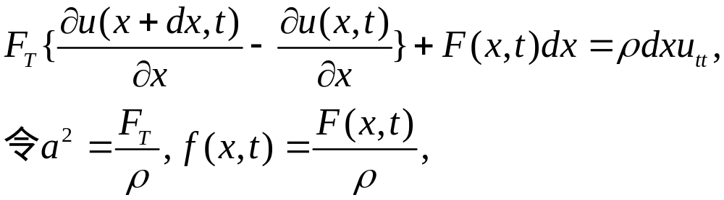
这样方程变为
则
为一维波动方程。

Slide 20
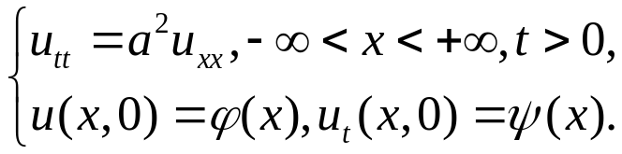
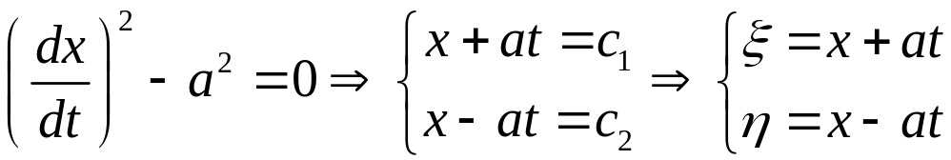

第二节一维齐次波动方程的cauchy问题
  一、D’Alembert公式
  考虑无界弦的自由振动（cauchy问题即初值问题）
  解:(1)化标准形，然后求通解
  故原方程化为

Slide 21

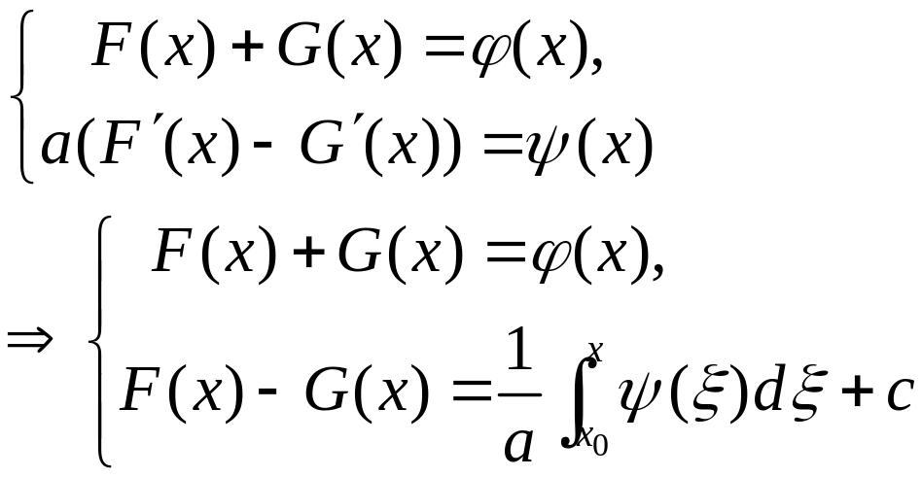
则
(2)由初始条件确定F,G
Notes:
分类
第一类边界条件：给出未知函数在边界上的数值；
第二类边界条件：给出未知函数在边界外法线的方向导数；
第三类边界条件：给出未知函数在边界上的函数值和外法向导数的线性组合。

Slide 22
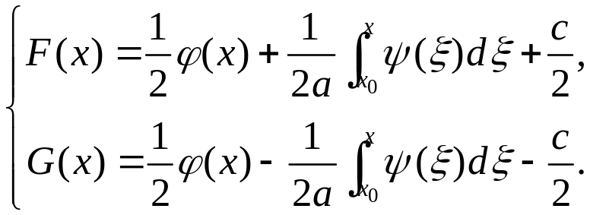
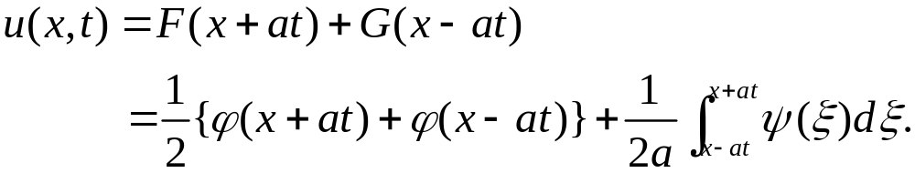
解得
则
为D’Alembert公式。
Notes:
分类
第一类边界条件：给出未知函数在边界上的数值；
第二类边界条件：给出未知函数在边界外法线的方向导数；
第三类边界条件：给出未知函数在边界上的函数值和外法向导数的线性组合。

Slide 23






二、解的物理意义
说明 的物理意义。
设
且
考察
对于固定时刻 只是自变量x的函数。
考虑时刻 由于
Notes:
如果一个定解问题的解存在、唯一，而且在一定意义下当定解
条件作微小的变化时，解的变化也很微小(这称为解的稳定性，或
解对定解条件的连续依赖性)，则称这个定解问题在阿达玛
(Hadamard)意义下是适定的．
在定解问题的提法的适定性中，要求解存在而且唯一，这显然
是一个合理的要求．但我们不能简单地认为，因为物理问题有解，
所以定解问题也有解．这是因为，我们从物理问题中归结出数学模
型时，总要作一些理想化的近似假设，这些理想化假设是否合理尚
待检验．特别是对于提出的定解条件，可能产生这样两种情况：一
是定解条件过多，或者互相矛盾，定解条件不能同时满足，相应的
定解问题的解不存在，这样的定解问题就不能用来描述任何物理
过程；再就是定解条件少了，使得定解问题的解不唯一，这样的定
解问题就不能用来描述一个确定的物理过程．总之，存在唯一性的
研究，可以使我们恰到好处地提出泛定方程的定解条件．
另外，从数学上看，存在性的研究也往往就是一个提供求解方
法的过程．而唯一性则保证我们不论采用什么方法，只要能找出既
满足方程又符合定解条件的解，就达到了求解定解问题的目的.
稳定性的要求也是显然的．因为实际问题中测定的定解条件
(如测量边界面的电势、温度等)只能是近似的，如果问题的解是稳
定的，就能保证所得到的解近似地反映自然现象．相反地，如果当
定解条件很接近时，对应的解却可以相差很大，这样就无法保证我
们所获得的解的可靠性．
许多物理现象都具有叠加性，几种不同的因素同时出现时
产生的效果，等于各个因素单独出现时所产生的效果的总和(叠
加)．例如，多个点电荷所产生的总电势，等于各个电荷单独产生的
电势的叠加．又如，在力学中，力的独立作用原理也是一种叠加性．
这种叠加性反映到数学物理方程中来，就是描述这种具有叠加性
的物理现象的定解问题，不仅泛定方程是线性的，而且定解条件也
是线性的，这种定解问题称为线性定解问题．
通常，把描述一个物理过程的偏微分方程成为泛定方程。一般
泛定方程的解有无穷多个，为了把一个过程的进展情况完全确定
下来，还要知道这个过程发生的具体条件，这些附加条件称为定解
条件．泛定方程和定解条件联立，就构成一个定解问题．定解条件
的形式很多，我们只讨论最常见的两种——初始条件和边界
条件
1．3．1初始条件和初始问题
所谓初始条件，是指过程发生的初始状态，也就是未知函数u
及其对时间的各阶偏导数在初始时刻t＝0的值．例如，在已知初
位移和初速度的条件下，研究一条想像中的无限长的
弦的自由振动，就归结为求解如下的定解问题：
这种定解条件中只含有初始条件的定解问题也叫做初始问题(或
Cauchy问题)·
如果要研究一条无限长的均匀细杆的热传导，初始条件就是
开始时刻(t＝0)温度u的值．这时，初始问题的提法是
从数学的角度看，就时间变量t而言，热传导方程中只出现t
的一阶导数，所以只需要一个初始条件；而波动方程中出现了t的
二阶导数，因而需要两个初始条件，才能把过程完全确定下来．
1．3．2边界条件和边值问题
上面讲的初始问题是在整个空间中研究所发生的物理过程，
如果在空间的某一个部分区域V中研究所发生的物理过程，就要
涉及到这个过程在V的边界面S上的约束状态，这就是
所谓的边界条件．最一般的边界条件是用未知函数及其导数的一个
线性关系表示：
当alfa＝0时，方程(1)称为第一类边界条
件或狄里克莱(Dirichlet)条件；当bata＝O时，
方程(1)称为第二类边界条件或诺依曼
(Neumann)条件；当arlf，bata都不为零时，方程
(1)称为第三类边界条件或洛平(Robin)条
件．只附有上述边界条件的定解问题分别称
为第一、二、三边值问题．例如，三维拉普拉
斯方程第一边值问题的提法是
它在物理上可以理解为已知导体V的边界面S上的电势，要求V
内的电势分布，这是静电场的基本问题之一；也可以理解为已知物

Slide 24





这说明弦上点x在时刻 的振幅和弦上点x+a在时刻 的振幅相同，或者说，弦上点x在时刻 的振幅在时刻
传到了x+a.由于此关系对弦上的全体点x都成立。这说明在时刻 时的波形 经过单位时刻以后，向右平移了 a，即 表示以速度a向右传播的行波称之为右行波。同样， 称之为左行波。
左右行波统称为行波。因此，解可以表示成左右行波的叠加。这种用左右行波叠加来构造解的方法，称为行波法。
Notes:
如果一个定解问题的解存在、唯一，而且在一定意义下当定解
条件作微小的变化时，解的变化也很微小(这称为解的稳定性，或
解对定解条件的连续依赖性)，则称这个定解问题在阿达玛
(Hadamard)意义下是适定的．
在定解问题的提法的适定性中，要求解存在而且唯一，这显然
是一个合理的要求．但我们不能简单地认为，因为物理问题有解，
所以定解问题也有解．这是因为，我们从物理问题中归结出数学模
型时，总要作一些理想化的近似假设，这些理想化假设是否合理尚
待检验．特别是对于提出的定解条件，可能产生这样两种情况：一
是定解条件过多，或者互相矛盾，定解条件不能同时满足，相应的
定解问题的解不存在，这样的定解问题就不能用来描述任何物理
过程；再就是定解条件少了，使得定解问题的解不唯一，这样的定
解问题就不能用来描述一个确定的物理过程．总之，存在唯一性的
研究，可以使我们恰到好处地提出泛定方程的定解条件．
另外，从数学上看，存在性的研究也往往就是一个提供求解方
法的过程．而唯一性则保证我们不论采用什么方法，只要能找出既
满足方程又符合定解条件的解，就达到了求解定解问题的目的.
稳定性的要求也是显然的．因为实际问题中测定的定解条件
(如测量边界面的电势、温度等)只能是近似的，如果问题的解是稳
定的，就能保证所得到的解近似地反映自然现象．相反地，如果当
定解条件很接近时，对应的解却可以相差很大，这样就无法保证我
们所获得的解的可靠性．
许多物理现象都具有叠加性，几种不同的因素同时出现时
产生的效果，等于各个因素单独出现时所产生的效果的总和(叠
加)．例如，多个点电荷所产生的总电势，等于各个电荷单独产生的
电势的叠加．又如，在力学中，力的独立作用原理也是一种叠加性．
这种叠加性反映到数学物理方程中来，就是描述这种具有叠加性
的物理现象的定解问题，不仅泛定方程是线性的，而且定解条件也
是线性的，这种定解问题称为线性定解问题．
通常，把描述一个物理过程的偏微分方程成为泛定方程。一般
泛定方程的解有无穷多个，为了把一个过程的进展情况完全确定
下来，还要知道这个过程发生的具体条件，这些附加条件称为定解
条件．泛定方程和定解条件联立，就构成一个定解问题．定解条件
的形式很多，我们只讨论最常见的两种——初始条件和边界
条件
1．3．1初始条件和初始问题
所谓初始条件，是指过程发生的初始状态，也就是未知函数u
及其对时间的各阶偏导数在初始时刻t＝0的值．例如，在已知初
位移和初速度的条件下，研究一条想像中的无限长的
弦的自由振动，就归结为求解如下的定解问题：
这种定解条件中只含有初始条件的定解问题也叫做初始问题(或
Cauchy问题)·
如果要研究一条无限长的均匀细杆的热传导，初始条件就是
开始时刻(t＝0)温度u的值．这时，初始问题的提法是
从数学的角度看，就时间变量t而言，热传导方程中只出现t
的一阶导数，所以只需要一个初始条件；而波动方程中出现了t的
二阶导数，因而需要两个初始条件，才能把过程完全确定下来．
1．3．2边界条件和边值问题
上面讲的初始问题是在整个空间中研究所发生的物理过程，
如果在空间的某一个部分区域V中研究所发生的物理过程，就要
涉及到这个过程在V的边界面S上的约束状态，这就是
所谓的边界条件．最一般的边界条件是用未知函数及其导数的一个
线性关系表示：
当alfa＝0时，方程(1)称为第一类边界条
件或狄里克莱(Dirichlet)条件；当bata＝O时，
方程(1)称为第二类边界条件或诺依曼
(Neumann)条件；当arlf，bata都不为零时，方程
(1)称为第三类边界条件或洛平(Robin)条
件．只附有上述边界条件的定解问题分别称
为第一、二、三边值问题．例如，三维拉普拉
斯方程第一边值问题的提法是
它在物理上可以理解为已知导体V的边界面S上的电势，要求V
内的电势分布，这是静电场的基本问题之一；也可以理解为已知物

Slide 25
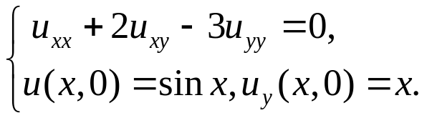
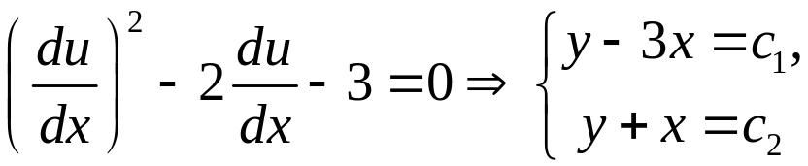
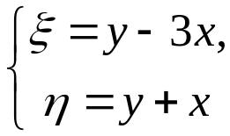
三、其他cauchy问题
例1.
解：
令
故有

Slide 26
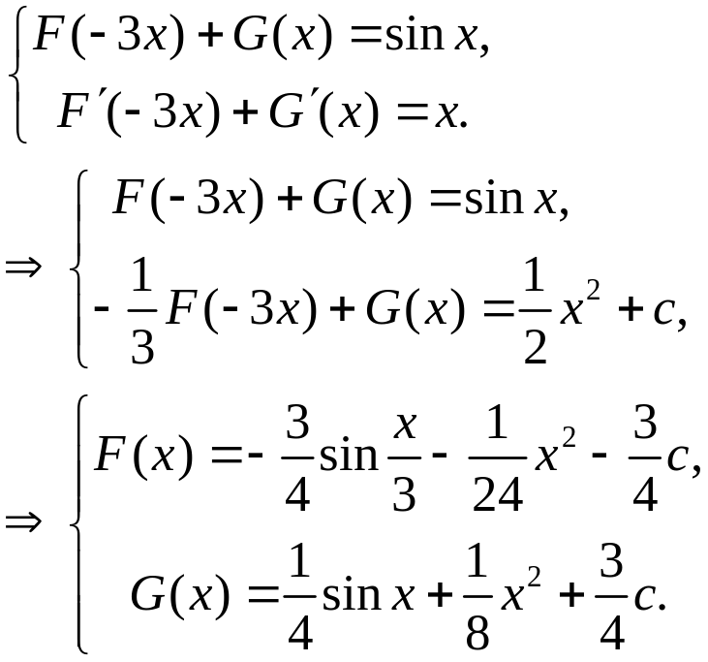
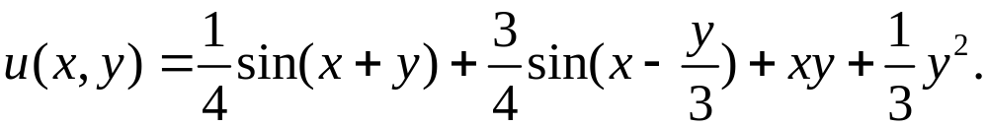
所以定解问题的解为

Slide 27
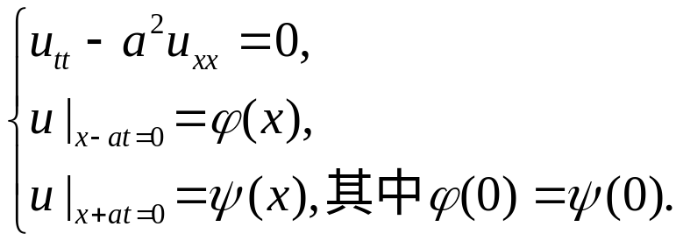
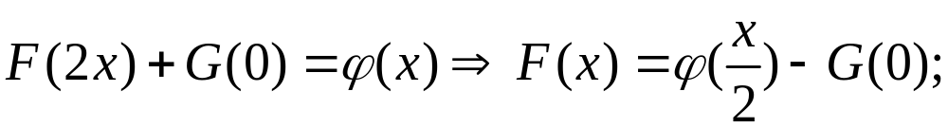

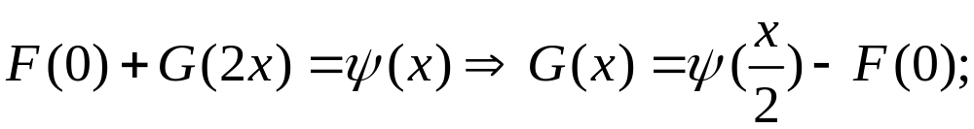


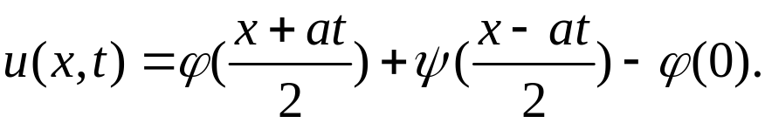
例2.求解特征初值问题
解：方程的通解为
当 时，
当 时，
且
故

Slide 28
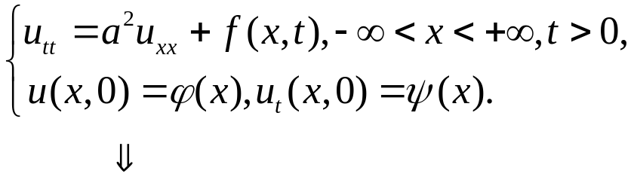

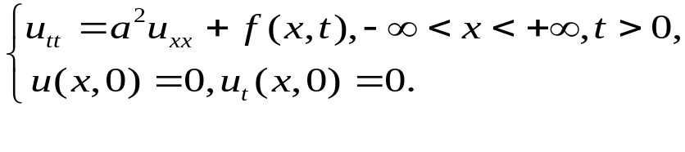


第三节一维非齐次波动方程的cauchy 问题
无界弦的强迫振动问题
（A） 解记为
（B） 解记为
由叠加原理可知

Slide 29




对于问题（B），指弦在初始时刻静止于平衡位置，受外力作用而振动。f(x,t)表示时刻t在x处单位质量所受外力，是连续的力。从时刻0延续到时刻t，t时刻后的力对弦在时刻t振动没影响，不必考虑。把[0，t]分成若干小时间段，设 是其中一段，在时间 内把力近似地看成常力，以 表示，由Newton第二定律，常外力 使单位质量产生加速度 ，所以弦上x点在时间段 内产生的速度改变量为
把这个改变量看作是 时刻的初始速度，这种把外力化成初始速度的原理称为Duhamel原理。由初始速度
所产生的振动可由下面齐次方程的Cauchy问题描述。

Slide 30
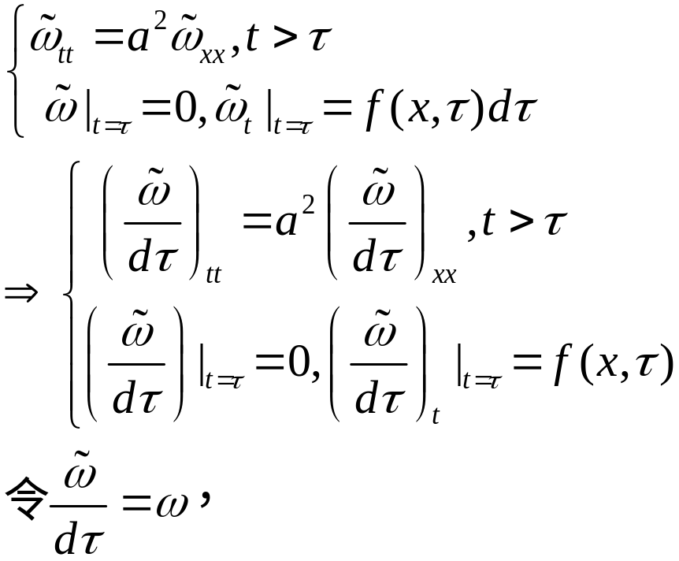
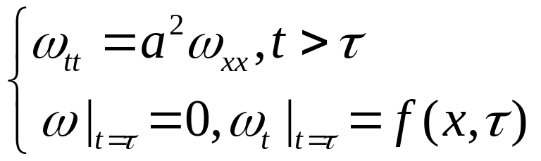
（c）
则（D）

Slide 31
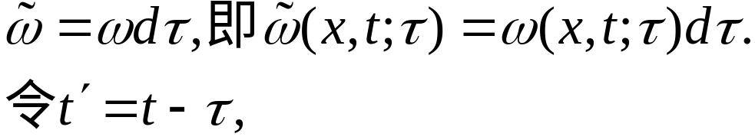
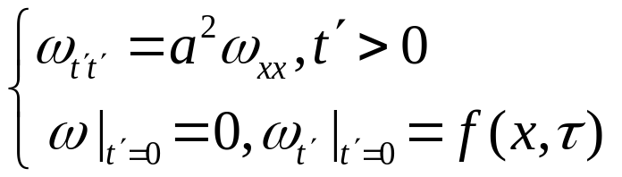
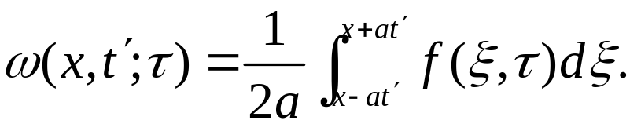
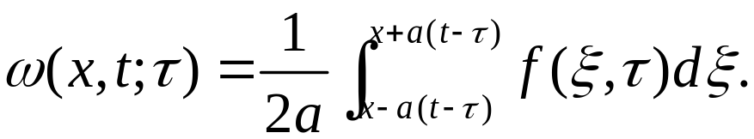
显然
则（E）
其解为
故（D）的解为

Slide 32

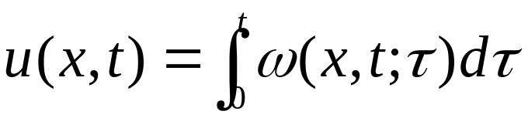
定理（齐次化定理）设 是问题（D）的 解，则
是问题（B）的解。

Slide 33
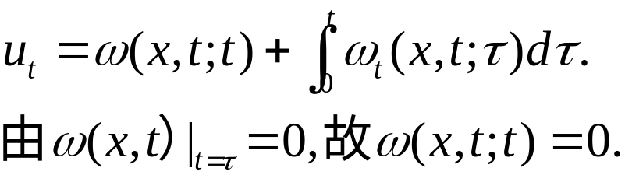
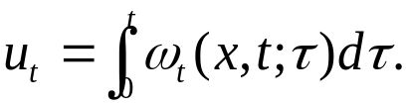

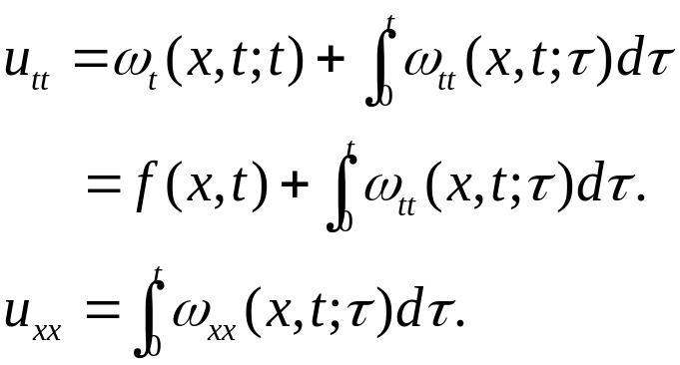


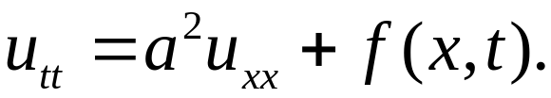
证明：
所以
又 故满足（B）的初始条件。
而
满足 满足

Slide 34
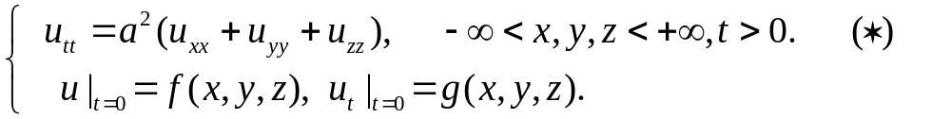
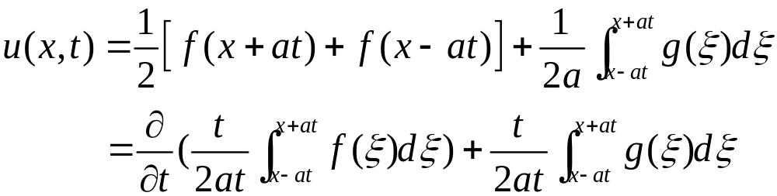
第四节 三维波动方程的cauchy问题
一、三维齐次波动方程的cauchy问题
对一维波动方程的cauchy问题公式

Slide 35
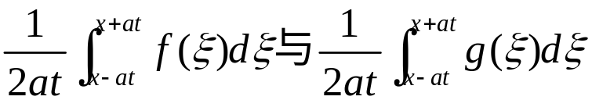
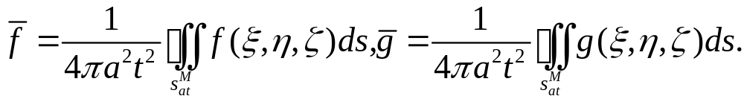
是初始位置f与初始速度g在以x为中心，以at为半径的区域[x-at，x+at]上的算术平均值。
考虑f(x,y,z)和g(x,y,z)在以M(x,y,z)为中心，以at为半径的球面上的平均值

Slide 36
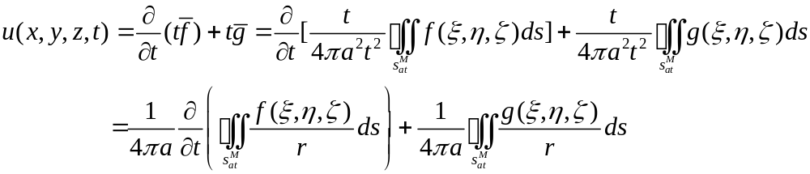
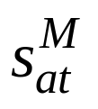
于是（*）问题的解为
该公式称为poisson公式（球面均值法）
其中 是以M(x,y,z)为中心，以r=at为半径的球面。

Slide 37
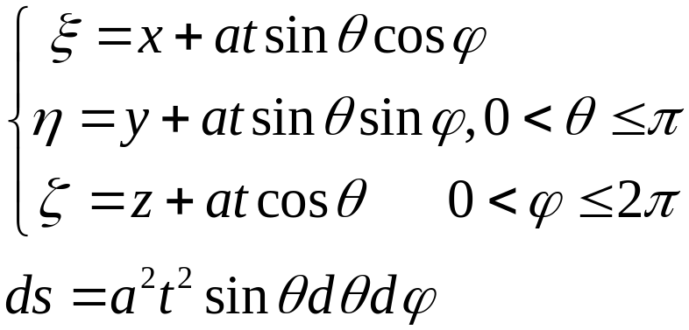
将公式在球坐标下化为累次积分
球面 的方程为
则有

Slide 38
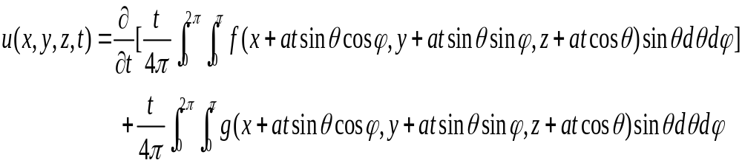
故

Slide 39
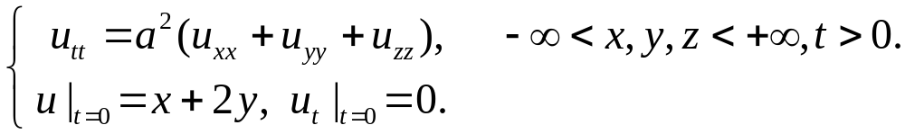
例：
解：

Slide 40
二、三维非齐次波动方程的cauchy问题

Slide 43
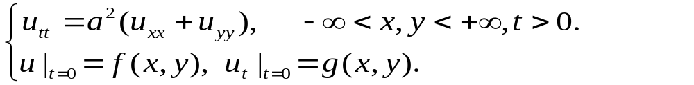
第五节 二维波动方程的cauchy问题
一、二维齐次波动方程（降维法）
令

Slide 44
利用三维波动问题的poisson公式
1)
上、下半球面在坐标平面上的投影为
上、下半球面的面积元素相同

Slide 48
二、二维非齐次波动方程的cauchy问题

Slide 50


例：

Slide 51
第三章 固有值问题与特殊函数

Slide 52

第一节二阶常微分方程的级数解
求解固有值问题时，经常遇到二阶线性齐次常微分方程的求解问题。
二阶齐次常微分方程的一般形式：

Slide 53

定义：在方程（1）中，若p(x),q(x)在 处解析，则称 点为方程（1）的正常点；若 是
p(x),q(x)的孤立奇点，则称 点为方程（1）的奇点；若 是p(x)的不超过一级的极点，并且是q(x)不超过二级的极点，则 为方程（1）的正则奇点；否则称 为方程（1）的非正则奇点。

Slide 54

定理（cauchy定理）设 是方程（1）的正常点，则
在 的某邻域内存在形如
的解，且满足初始条件
的解存在、唯一。

Slide 55
作法（待定系数法）：先将p(x),q(x)在点 展成Taylor级数，然后将展开式和（2）代入（1）。满足等式来确定
若 是方程（1）的正则奇点，则p(x),q(x)可展开成Laurent级数
此时设方程（1）有广义幂级数解

Slide 57


最低幂的系数，即 ，其系数为

Slide 58




定理：设 是方程（1）的正则奇点
（1）若判定方程的两根之差不是整数，则s取这两个根构造的形如（3）的两个广义幂级数均是（1）的解（且两个解线性无关）；
（2）若判定方程的两根之差是整数，则相对于较大的根所对应的形如（3）的广义幂级数仍是（1）的解，另一个解形式如
其中 为较大根对应解， 是判定方程相对较小的根，且
和 线性无关。

Slide 59






方程的通解情况：设 为判定方程的两个根。
（1）若 则
通解为
（2）若 则
通解为

Slide 60







第二节 正交函数系及广义Fourier级数
一、正交函数系的概念
1.定义：设函数 在区间[a,b]上有定义，积分
称为函数 的内积，记作
函数 与自身的内积的开方称为该函数的范数（模），记作 ，即

Slide 61

2.定义：设一族定义在[a,b]上的函数
若满足
则称函数系（1）是[a,b]上的正交函数系，简称正
交系，记为

Slide 62




例：
若（1）还满足 则称函数系（1）是[a,b]上的标准正交系。
一切正交函数系都可标准化，即可取适当常数
使 成为标准正交系，取

Slide 63



3.定义：若函数系 在[a,b]上满足
其中 为权函数，则称函数系 在[a,b]上关于权函数
正交，或称按权函数 构成正交系。

Slide 64




二、广义Fourier级数
设 是定义在[a,b]上的一个正交函数系，f(x)是[a,b]
上给定的函数，设f(x)可以写成
的形式，其中
确定 ，将（1）式两端同乘 ，在[a,b]上积分
且假设级数（1）可逐项积分，则由 的正交性，有

Slide 65


Slide 66

第三节 Sturm-Liouville问题
常微分方程

Slide 67


Slide 68

方程（2）称为Sturm-Liouville方程，简记S-L方程，
其中 是与x无关的参数，p(x),q(x),s(x)都是实值且假
设q(x),s(x)连续， p(x)连续可微。
若函数p(x)和s(x)在[a,b]上为正，S-L方程称为[a,b]
上正则，当区间是无穷或半无穷，或当p(x)或s(x)在有限
区间的一个或两个端点处为零时， S-L方程称为奇异的。

Slide 69



1.S-L方程（2）+端点条件 一起
称为S-L问题，其中
对于使S-L问题有非零解的 值称为固有值，相应的
固有值 的非零解称为固有函数，因而， S-L问题有时
也称为固有值问题。

Slide 70


Slide 71


3.定理 设S-L问题中的函数p,q,s在[a,b]上连续，对应于不同固有值 的固有函数 连续可微，则
在[a,b]上关于权函数s(x)正交。
证明：因为 是对应于 的方程的解，则

Slide 72


Slide 73


Slide 74


Slide 75
4.推论 区间[a,b]上的周期S-L问题，属于不同固
有值的固有函数在[a,b]上关于权函数s(x)
正交。

Slide 76


Slide 77


Slide 78


例1.求解S-L问题
解：p=1,q=0,s=1

Slide 79


Slide 80


Slide 81


例1.求解周期S-L问题

Slide 82


Slide 83


Slide 84

第四节 Bessel函数

Slide 85


Slide 86

二、Bessel方程和Bessel函数
Bessel方程的标准形式：

Slide 87

下面求判定方程：

Slide 88

根据定理，分两种情况讨论

Slide 89


Slide 90


Slide 91


Slide 92


Slide 93


Slide 94


Slide 95


Slide 96

三、Bessel函数的递推公式

Slide 97


Slide 98


Slide 99

四、Bessel函数的正交性及模

Slide 100


Slide 101


Slide 102


Slide 103


Slide 104


Slide 105


Slide 106

第五节 Legendre函数

Slide 107


Slide 108


Slide 109


Slide 110


Slide 111


Slide 112

二、Legendre多项式

Slide 113


Slide 114


Slide 115


Slide 116


Slide 117


Slide 118


Slide 119


Slide 120


Slide 121


Slide 122


Slide 123


Slide 124


Slide 125


Slide 126

三、连带的Legendre多项式

Slide 127


Slide 128


Slide 129


Slide 130
第四章 分离变量法

Slide 131
第一节 波动方程

Slide 133


Slide 134


Slide 135


Slide 136

第二节 热传导方程

Slide 137


Slide 138


Slide 139


Slide 140


Slide 141
第三节 非齐次问题

Slide 143


Slide 144


Slide 145


Slide 146


Slide 147


Slide 148


Slide 149


Slide 150


Slide 153


Slide 154


Slide 155


Slide 156

将(1),(2)代入泛定方程得

Slide 157


Slide 158


Slide 159

四、边界齐次化

Slide 160


Slide 161


Slide 162


Slide 163


Slide 164
第五章 积分变换法

Slide 165


第一节

Slide 166


Slide 167


Slide 168


Slide 169

第二节 Fourier变换

Slide 170


Slide 171


Slide 172


Slide 173


Slide 174


Slide 175


Slide 176


Slide 177


Slide 180

第三节 Fourier变换的应用

Slide 181


Slide 182


Slide 183
步骤：1.根据自变量的变化范围选取一个变量，两边关于该
变量取Fourier变换，将其余变量看做参变量，得到关于像函数的常微分方程，再对定解条件取Fourier变换得到像函数满足的定解条件：
2.解常微分方程定解问题，求的解为像函数；
3.对像函数取Fourier逆变换得到原定解问题的解。

Slide 184


Slide 185


Slide 186


Slide 187

第四节 Laplace变换

Slide 188


Slide 191


Slide 192


Slide 193


Slide 194


Slide 195


Slide 196


Slide 197


Slide 198


Slide 199


Slide 200

第五节 Laplace变换的应用

Slide 201


Slide 202


Slide 203


Slide 204


Slide 205
第六章 Green函数法

Slide 206

第一节 Green函数

Slide 207


Slide 208


Slide 209


Slide 210


Slide 211


Slide 212


Slide 213


Slide 214


Slide 215


Slide 216


Slide 217


Slide 218


